Slide 1




22
STUURKOLOM
Pagina 1 van 7
WWW.GREENKARTING.NL
Les 22

Slide 2
STUURKOLOM MONTEREN AAN DE GREENKART
🛞 Voor precies sturen en veilig rijden
Pagina 2 van 7
WWW.GREENKARTING.NL
Les 22

Slide 3
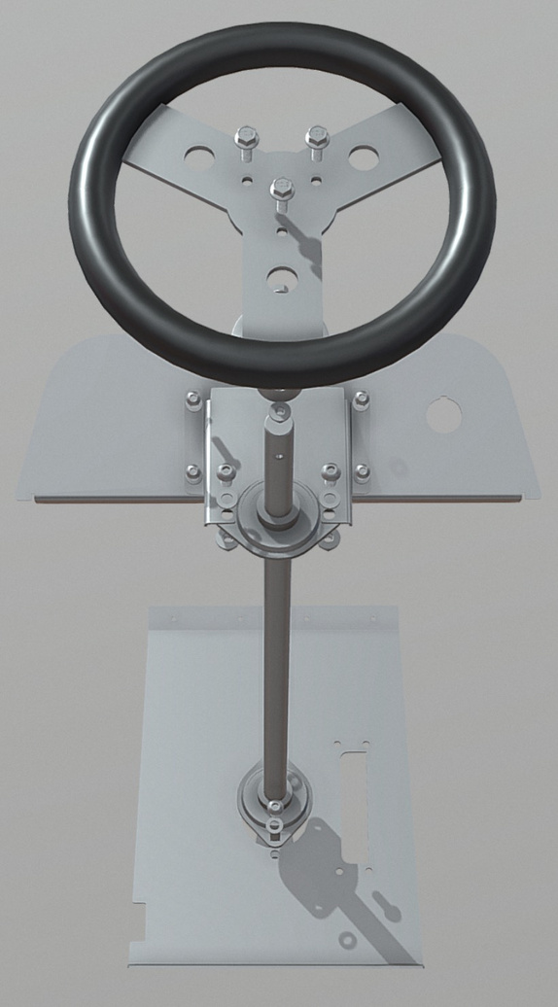
INLEIDING
DE STUURKOLOM EN STUURSTANG ZORGEN DAT JIJ KUNT STUREN.
DE MONTAGE MOET:
· PRECIES VOLGENS TEKENING
· RECHT EN SOEPEL BEWEGEND
· VEILIG GEBORGD MET RINGEN EN BOUTEN
IN DEZE MODULE LEER JE:
· HOE JE DE STUURKOLOM EN STUURSTANG MONTEERT
· WAAR JE OP MOET LETTEN BIJ HET VASTZETTEN
· WELKE TECHNOSKILLS JE INZET
Pagina 3 van 7
WWW.GREENKARTING.NL
Les 22

Slide 4
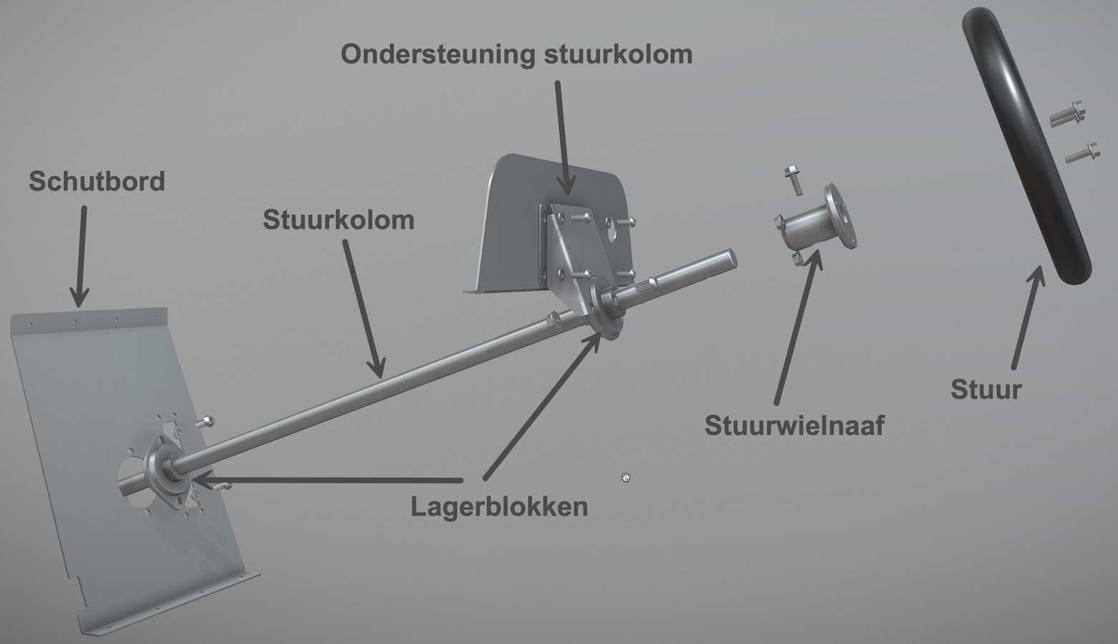
ONDERDELEN VAN DE STUURINRICHTING
DE STUURINRICHTING BESTAAT UIT:
STUURKOLOM
LAGERBLOKKEN
ONDERSTEUNING STUURKOLOM
BEUGELS EN RINGEN
STUURWIELNAAF
STUUR
📎 3D-MODEL BEKIJKEN VIA SKETCHFAB:
STUURKOLOM EXPLOSIETEKENING (3D)
Pagina 4 van 7
WWW.GREENKARTING.NL
Les 22

Slide 5
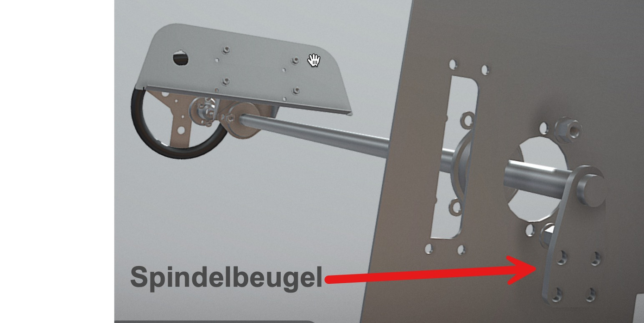
PRAKTIJKOPDRACHT 1: STUURKOLOM MONTEREN
⚠️ BELANGRIJK:
MONTEER DE STUURKOLOM IN DE LAGERBLOKKEN VOLGENS VOLGORDE UIT DE TEKENING OP SKETCHFAB.
CONTROLEER OF DE KOLOM VRIJ KAN DRAAIEN
LAGERBLOK (8) PAS DEFINITIEF VASTDRAAIEN ALS ALLES UITGELIJND IS
GEBRUIK 2 M8-RINGEN OM DE SPIL IN DE SPINDELBEUGEL TE KUNNEN CENTREREN
BORG DE KOLOM PAS DEFINITIEF ALS DE POSITIE 100% KLOPT
Klik op het beeld voor de 3D afbeelding
Pagina 5 van 7
WWW.GREENKARTING.NL
Les 22

Slide 6
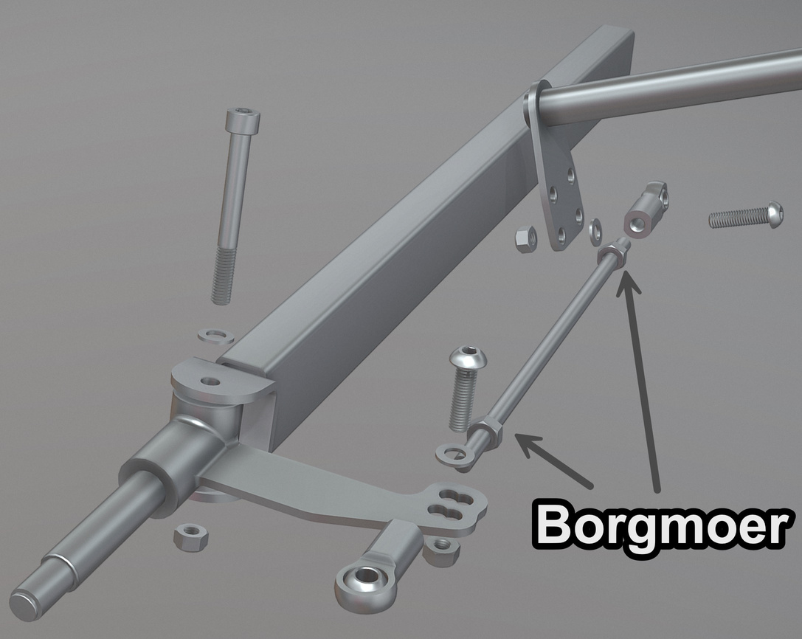
PRAKTIJKOPDRACHT 2: STUURSTANGCONSTRUCTIE
MONTEER DE STUURSTANGCONSTRUCTIE ZOALS AANGEGEVEN IN DE AFBEELDING.
⚠️ DENK ER OM DAT JE DE MOEREN VAN DE STUURSTANGEN BORGT DOOR EEN BORGMOER.
Klik op het beeld voor de 3D afbeelding
Pagina 6 van 7
WWW.GREENKARTING.NL
Les 22

Slide 7
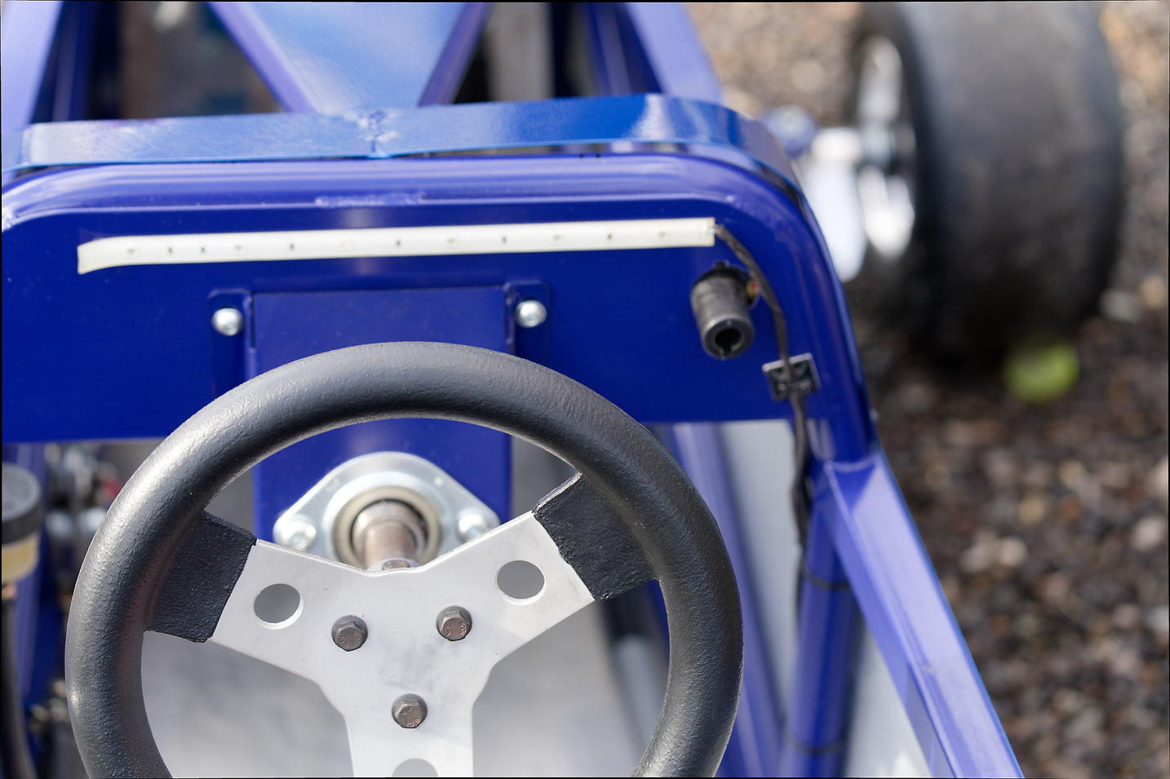
AFSLUITING
JE WEET NU:
✔️ WELKE ONDERDELEN BIJ DE STUURINRICHTING HOREN
✔️ HOE JE DE STUURKOLOM EN STUURSTANG MONTEERT
👉 NA GOEDKEURING MAG JE DOOR NAAR HET VOLGENDE DEEL
Pagina 7 van 7
WWW.GREENKARTING.NL
Les 22

